Slide 1
SMART 9.0 Jenkins 환경 구축
- 개발 환경 구성 Guide -
2017년 2월

Slide 2
Version | Date | Author | Comment
1.0 | 2017/2/20 | 김완섭 | 초안작성
1.1 | 2018/01/03 | 황호진 | 9.1 기준으로 변경
1. Revision History
Role | Name | Version | Date
검토
2. Quality Review
3. Related Documents
Title | Version | Created by | Approved by | Date

Slide 3
목차
본 문서에서는 SMARTsuite9.x 어플리케이션의 Jenkins 환경 구축을 가이드 합니다.
Jenkins 설치
Jenkins 환경설정
Ant Build
Maven Build
Job 생성
Ant Build
Maven Build
Build 실행
Ant 빌드 환경 구축

Slide 4
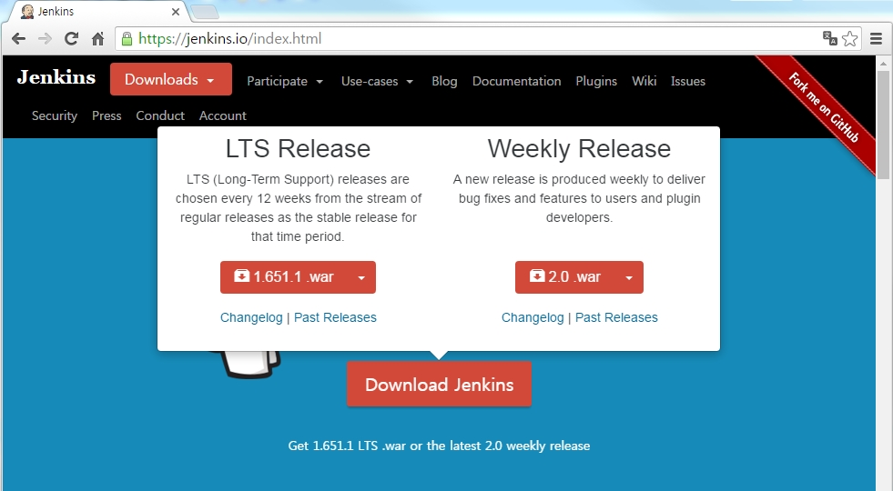
1. Jenkins 설치
Jenkins WAR 설치
본 문서는 tomcat 서버에 Jenkins war 파일을 배포하여 서버를 기동하는 기준으로 작성되었습니다.
WAR 설치는 각 OS 에 영향을 받지 않고 이미 설치 된 WAS 에 WAR를 배포하여 설치하는 방법입니다.
Jenkins 홈페이지(http://jenkins-ci.org) 에 접속하여 WAR 파일을 다운로드

Slide 5
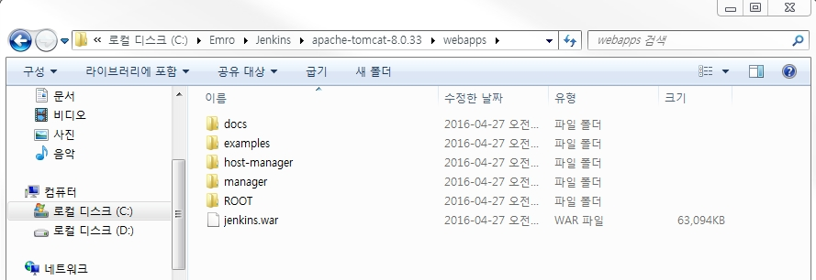
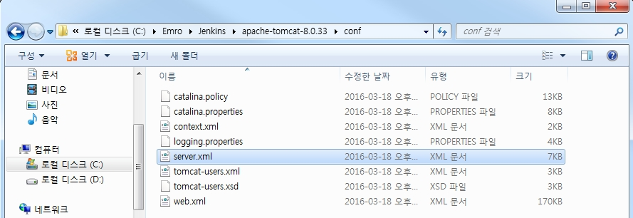
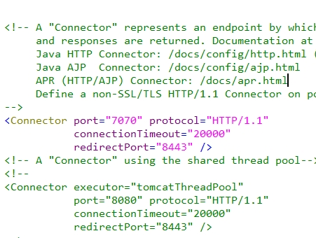
1. Jenkins 설치
Jenkins.war Deploy
1
[Tomcat Directory]/webapps 폴더에 다운받은 jenkins.war 파일 복사
2
[Tomcat Directory]/conf/server.xml -> Jenkins server port 지정
(필요 시 변경 : 본 가이드에서는 7070 포트로 지정)

Slide 6
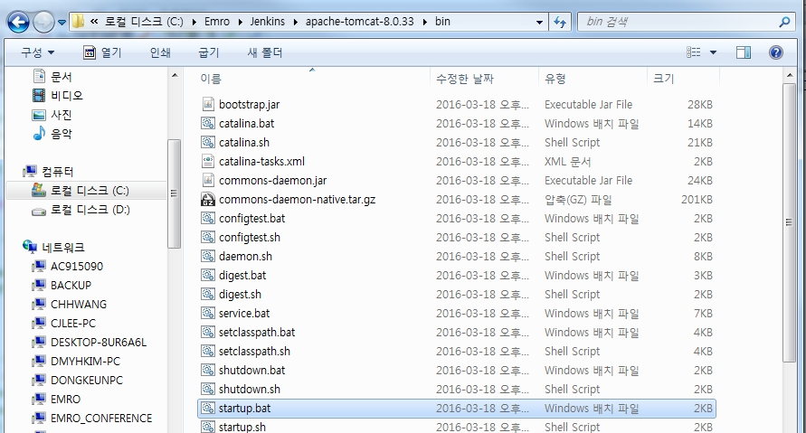
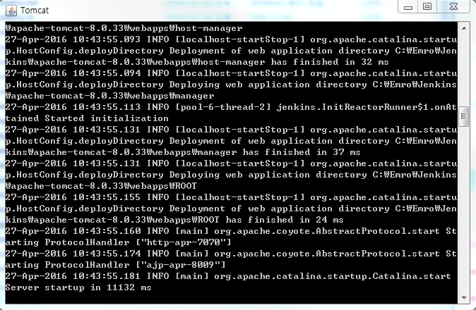
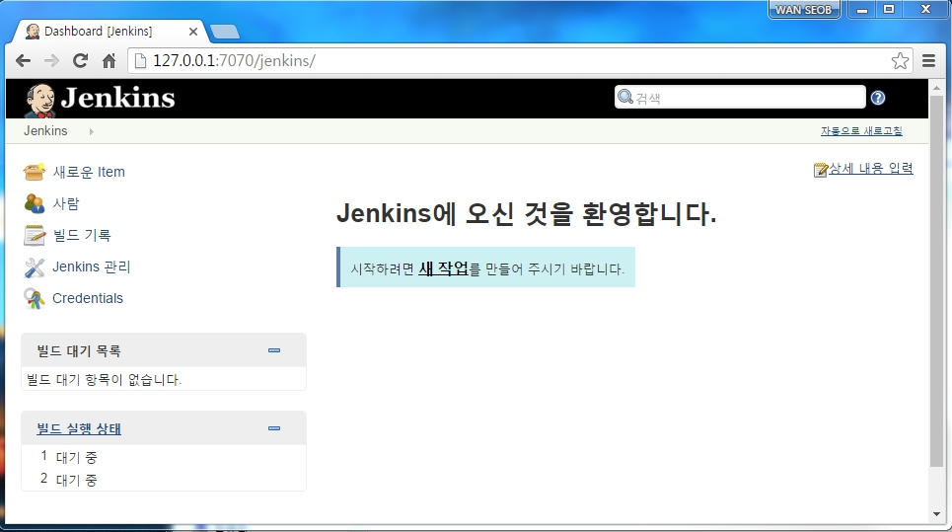
1. Jenkins 설치
서버 기동
3
[Tomcat Directory]/bin/startup.bat 을 실행하여 Tomcat 기동
4
Jenkins 콘솔 접속 : http://127.0.0.1:7070/jenkins

Slide 7
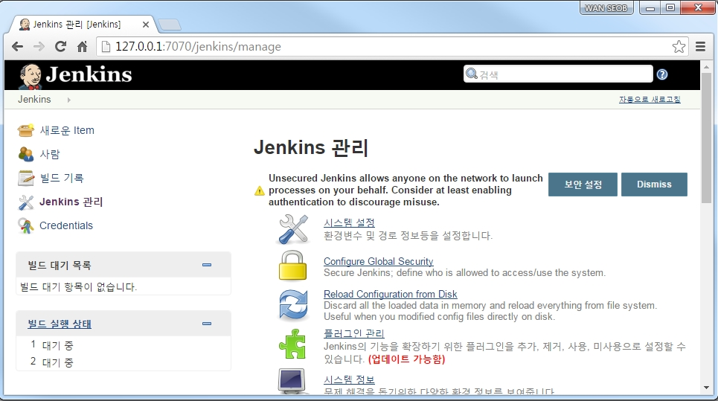
2. Jenkins 환경설정
Jenkins 환경설정
Jenkins 관리 > 시스템 설정
1
2

Slide 8
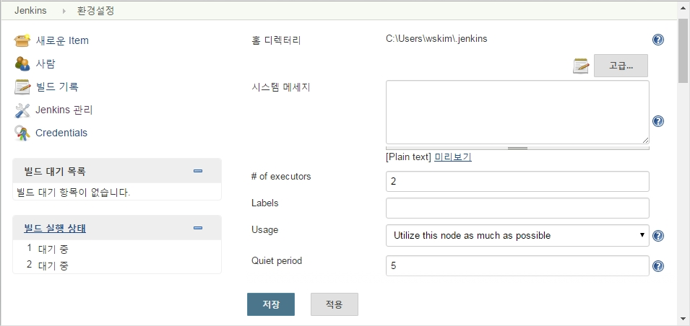
2. Jenkins 환경설정
기본 설정
시스템 메시지 : Jenkins 메인 페이지에 표시할 메시지
# of executors : 동시 실행할 수 있는 Job의 개수
Quiet period : Job 실행이 등록 되었을 때 실행 전 대기 시간 (초)

Slide 9

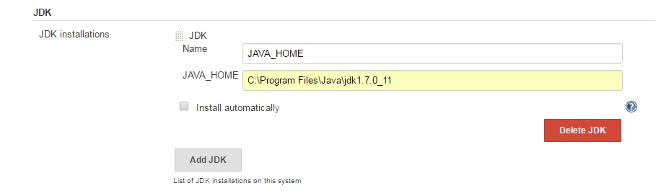
2. Jenkins 환경설정
JDK 설정
1
Add JDK 버튼 클릭
2
Name : JAVA_HOME 입력
JAVA_HOME : 설치한 JDK 위치 입력 (JDK 설치 가이드 생략)

Slide 10
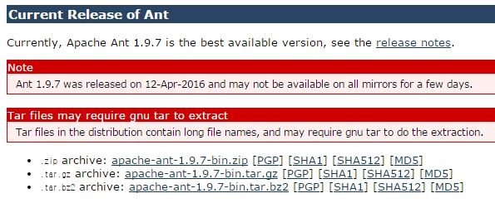
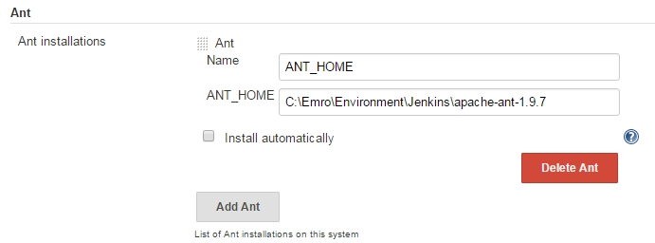
2. Jenkins 환경설정
Ant Build 일 경우
1
Ant 다운로드 : http://ant.apache.org/bindownload.cgi
2
Name : ANT_HOME 입력
ANT_HOME : 다운받은 Ant를 압축 해제한 경로를 입력 후 저장

Slide 11
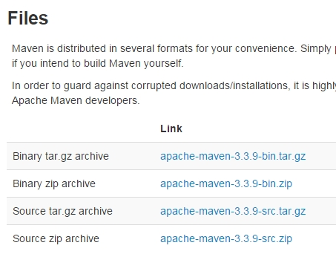
2. Jenkins 환경설정
Maven Build 일 경우
1
Maven 다운로드 : https://maven.apache.org/download.cgi

Slide 12
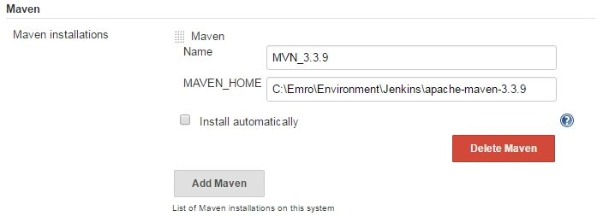
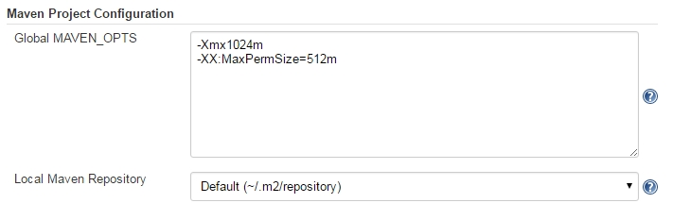
2. Jenkins 환경설정
Maven Build 일 경우
1
Name : Maven 이름 입력
MAVEN_HOME : 다운받은 Maven을 압축 해제한 경로를 입력
2
전역 Maven 옵션 지정 : Global MAVEN_OPTS 에 전역 메모리 설정

Slide 13
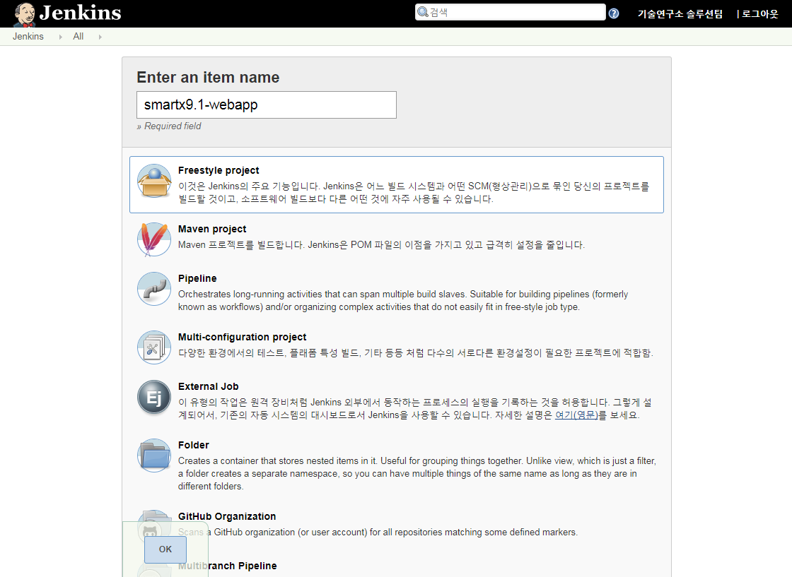
3. Job 생성
Ant Build 일 경우
Item 이름 명시
Freestyle project 를 선택
OK 버튼을 클릭
1
2
3

Slide 14
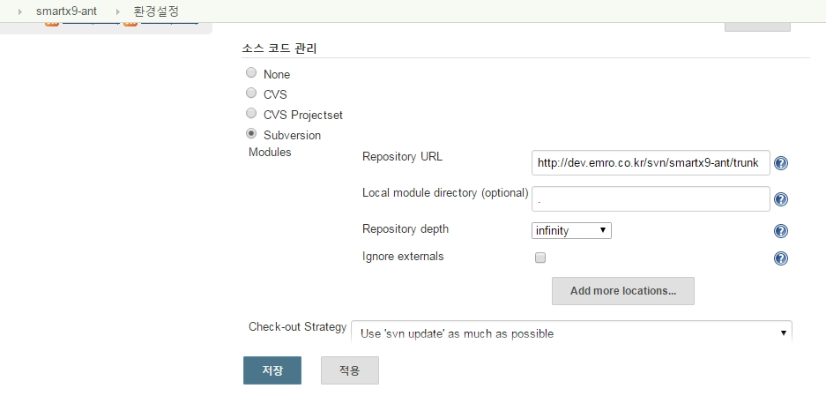
3. Job 생성
Ant Build 일 경우
2
Repository URL 에 Svn Repository 경로를 입력

Slide 15
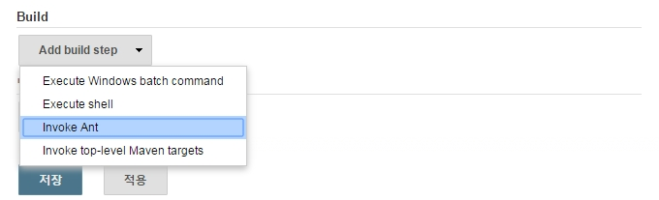
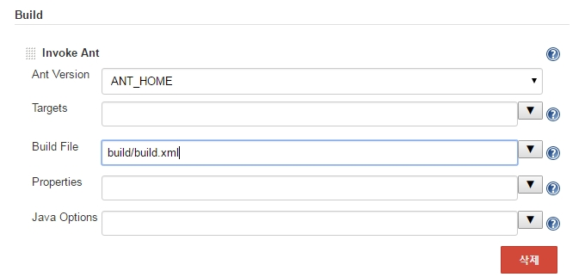
3. Job 생성
Ant Build 일 경우
3
Add build step 을 클릭 후 Invoke Ant를 선택
4
Ant Version : 이전에 지정한 Ant Name 을 입력
Build File : build.xml 의 경로를 지정

Slide 16
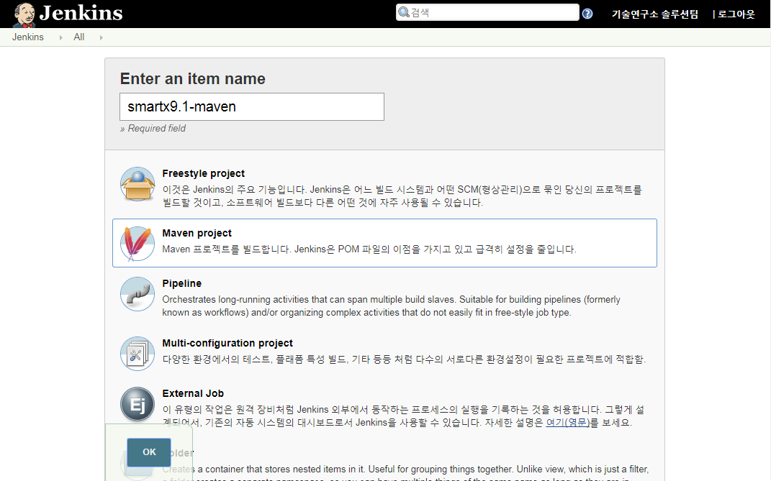
3. Job 생성
Maven Build 일 경우
Item 이름 명시
Maven project 를 선택
OK 버튼을 클릭
1
2
3

Slide 17
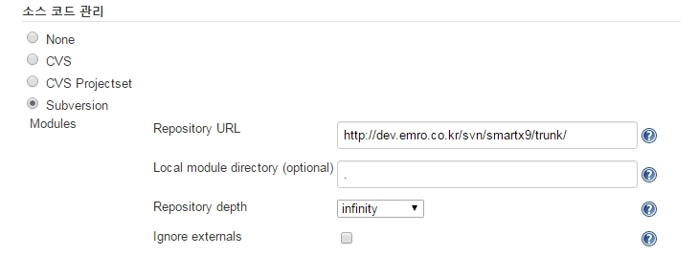
3. Job 생성
Maven Build 일 경우
3
Repository URL : Svn Repository 경로를 입력

Slide 18
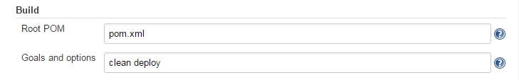
3. Job 생성
Maven Build 일 경우
4
Goals and options : clean deploy 를 추가하여 빌드
profile을 지정해야 할 때는 추가적으로 –P[프로필 ID] 를 지정

Slide 19
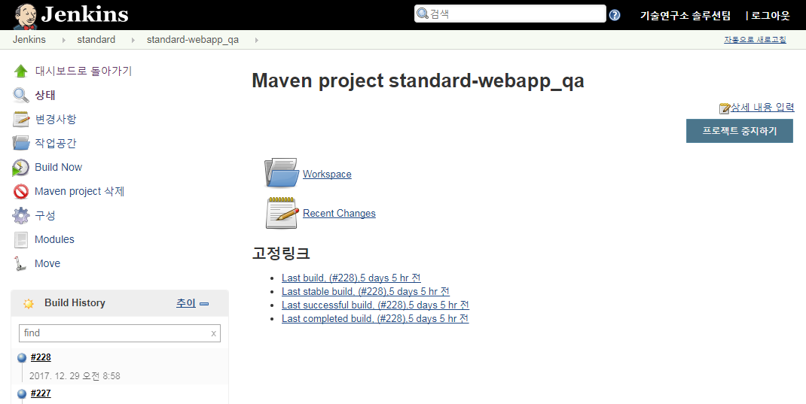
4. Build 실행
Build 실행
1
생성한 프로젝트 Name 클릭
2
Build Now 를 클릭 후, Build History 에 현재 진행 중인 빌드를 클릭

Slide 20
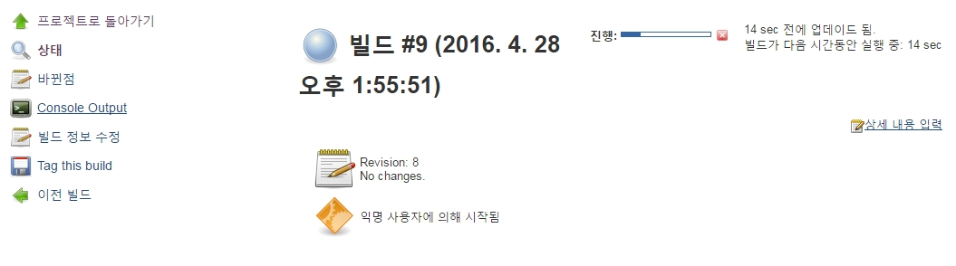
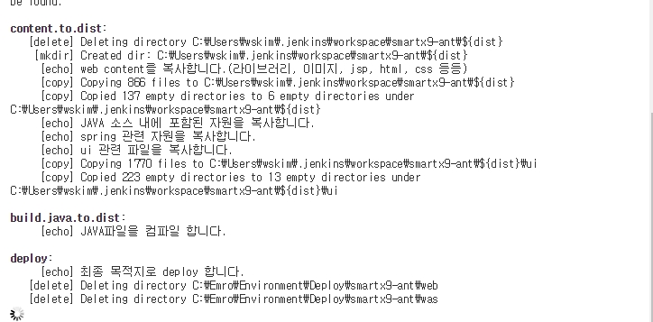
4. Build 실행
Build 실행
1
Console Output 클릭
2
Console log 를 통해 결과를 확인

Slide 21
5. Ant 빌드 환경 구축
Maven Project -> Dynamic Web Project 변경
1. 프로젝트 소스 이동
Maven Project | Dynamic Web Project
src/main/java/[패키지] | src/main/java/[패키지]
src/main/ui | src/main/ui
src/main/resources | src/main/resources
src/main/webapp | src/main/webapp
maven dependency library | src/main/webapp/WEB-INF/lib
2. Web Deployment Assembly 설정
Source | Deploy Path
/src/main/resources | WEB-INF/classes
/src/main/java | WEB-INF/classes
/src/main/ui | ui
/src/main/webapp | /

Slide 22
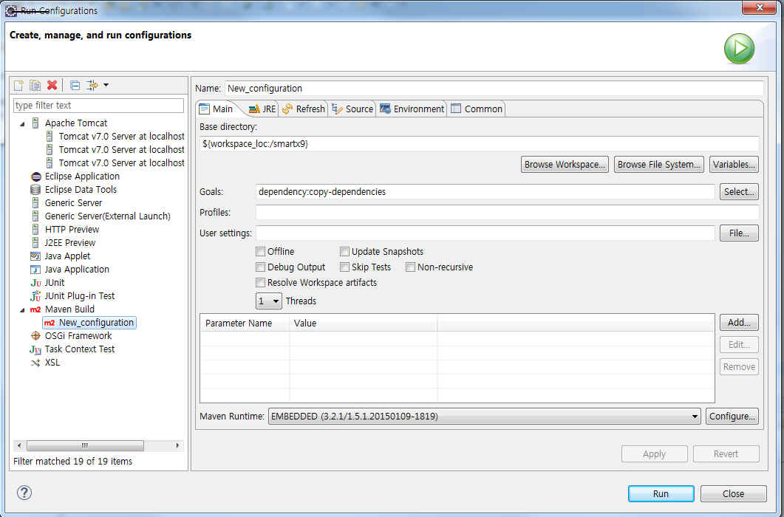
5. Ant 빌드 환경 구축
Maven Project -> Dynamic Web Project 변경
라이브러리 추출 방법
전 구매 프로세스 지원
maven 프로젝트에서 Run As -Maven Build
Goals 에 dependency:copy-dependencies 추가
Run 실행
project – target – dependency folder 에 라이브러리 파일이 추출

Slide 23
5. Ant 빌드 환경 구축
Build.xml
1. 빌드 상세설명 – 빌드 관련 소스 구성
├─build | build.xml : task 정의
├─src/main
│ └─ java | Java 소스
│ └─ ui | ui 소스
│ └─ resources | 필터적용대상 및 최종적으로 WEB-INF/classes에 위치하는 각종 resource정보 파일 위치
│ └─ webapp | web application 위치
2. 빌드 단계
resource(자원) 복사
webapp 밑에 있는 파일을 복사 ( 라이브러리, 이미지, jsp, html, css 등 )
JAVA 소스 경로 밑에 포함된 다른 자원( *.JAVA 파일을 제외 ) 복사
최종적으로 WEB-INF/classes에 위치하는 각종 resource 복사
ui 관련 파일 복사
java 파일 컴파일
최종 deploy 경로에 복사

Slide 24
5. Ant 빌드 환경 구축
Build.xml
3. build.xml 설명
빌드 파일은 하나의 project 와 하나 이상의 target으로 구성됩니다.
target 은 업무단위라고 볼 수 있으며, 세부내용으로 다양한 task 를 포함할 수 있습니다.
각각의 target 이 실행되기 전에 선행 되어야 할 업무(target)도 depends 속성에 정의 할 수 있습니다.
이 과정에 필요한 변수를 property 로 선언하고 있으며, 해당 내용은 build.properties 파일로 분리할 수 도 있고,
build.xml 에 각 property 로 선언할 수 있습니다.
Target
빌드 시 필요한 각 업무 단위로써 상세한 task 를 포함합니다.
각 과정은 다른 과정과의 의존성을 가지며 이 의존성에 의거하여 수행 순서가 정해집니다.
이 의존성을 나타내는 속성이 depends 입니다.
target D를 실행하면 의존성관계에 따라 C가 선행되고, 결국 A->B->C->D 순서에 따라 target이 실행됩니다.
<target name=“A”/>
<target name=“B” depends=“A”/>
<target name=“C” depends=“B”/>
<target name=“D” depends=“C,B,A”/>

Slide 25
5. Ant 빌드 환경 구축
Build.xml
2) Task
target 에 속하는 더 작은 수행 단위 입니다. (project > target > task)
task 명령어 | 설명
copy | 복사를 위한 명령어. file set 설정을 통해 복사할 대상 선택 가능.
delete | 삭제를 위한 명령어. file set 설정을 통해 삭제 대상 선택 가능.
javac | java compile 명령어
mkdir | 신규폴더 생성

Slide 26
5. Ant 빌드 환경 구축
Build.xml
본 가이드 에서는 기본적인 자원 복사 및 java compile , 최종 배포되는 예시만을 포함합니다.
1
2
<project name="smartx9-ant" default="deploy" basedir="../">
<!-- Build Destination -->
<property name="dist" value="dist"/>
<!-- webContent -->
<property name="web.content" value=“src/main/webapp"/>
<!-- java -->
<property name="java.source" value="src/main/java"/>
<property name="java.dist" value="${dist}/WEB-INF/classes"/>
<property name="java.libraries" value=“src/main/webapp/WEB-INF/lib/*.jar"/>
<!-- ui -->
<property name="ui.source" value="src/main/ui"/>
<property name="ui.dist" value="${dist}/ui"/>
<!-- spring -->
<property name="spring.source" value=“src/main/resources"/>
<!-- Deploy Destination -->
<property name="deploy.dist" value="C:\\Emro\\Environment\\Deploy\\smartx9-ant"/>
<property name="deploy.dist.web" value="${deploy.dist}/web"/>
<property name="deploy.dist.was" value="${deploy.dist}/was"/>
<!-- server dependency -->
<property name="server.dependency" value="deploy/server"/>
<!-- 1. deploy target 호출 -->
<!-- 의존성에 의거하여 content.to.dist, build.java.to.dist 선행 -->
<!-- 선행 업무(web-content 파일 복사 및 java compile)가 완료 되면 최종 목적지에 deploy -->
<target name="deploy" depends="content.to.dist, build.java.to.dist">
<echo message="최종 목적지로 deploy 합니다."/>
<delete dir="${deploy.dist.web}"/>
<delete dir="${deploy.dist.was}"/>
<copy todir="${deploy.dist.web}" includeemptydirs="false" overwrite="true">
<file set dir="${basedir}/${dist}">
<exclude name="**/.svn"/>
<exclude name="**/*.cache"/>
<exclude name="**/META-INF/**"/>
<exclude name="**/WEB-INF/**"/>
</file set>
</copy>
<copy todir="${deploy.dist.was}" includeemptydirs="false" overwrite="true">
<file set dir="${basedir}/${dist}">
<exclude name="*.xml"/>
<exclude name="**/.svn"/>
<exclude name="**/*.cache"/>
</file set>
</copy>
</target>
build.properties 파일 로 분리 할 경우 하기와 같이 선언
#dist
dist =dist
#WebContent
web.content =src/main/webapp

Slide 27
5. Ant 빌드 환경 구축
Build.xml
3
4
<!-- 2. web project 구조에 맞게 web content 관련 파일을 복사 -->
<target name="content.to.dist">
<delete dir="${basedir}/${dist}" />
<mkdir dir="${basedir}/${dist}" />
<echo message="web content를 복사합니다.(라이브러리, 이미지, jsp, html, css 등등)"/>
<copy todir="${basedir}/${dist}">
<file set dir="${basedir}/${web.content}">
<exclude name="**/Thumbs.db"/>
<exclude name="**/.svn/**"/>
</file set>
</copy>
<echo message="JAVA 소스 내에 포함된 자원을 복사합니다."/>
<copy todir="${basedir}/${java.dist}">
<file set dir="${basedir}/${java.source}">
<exclude name="**/*.java"/>
</file set>
</copy>
<echo message="spring 관련 자원을 복사합니다."/>
<copy todir="${basedir}/${java.dist}">
<file set dir="${basedir}/${spring.source}">
<exclude name="**/*.java"/>
</file set>
</copy>
<echo message="ui 관련 파일을 복사합니다."/>
<copy todir="${basedir}/${ui.dist}">
<file set dir="${basedir}/${ui.source}"/>
</copy>
</target>
<!--3. java 파일을 컴파일 한 후 class 경로에 복사-->
<path id="java.classpath"/>
<target name="build.java.to.dist">
<echo message="JAVA파일을 컴파일 합니다."/>
<script language="javascript">
<![CDATA[
//load("nashorn:mozilla_compat.js");
importClass(java.lang.System);
importClass(org.apache.tools.ant.types.FileSet);
importClass(java.io.File);
var libs = project.getProperty("java.libraries");
libs = libs.split(",");
for(var i=0 ; i < libs.length ; i++){
var lib = libs[i];
var nopath = lib.replaceAll("^.*[\\\\\\/]","");
var path = lib.substring(0,lib.lastIndexOf(nopath));
var file set = new FileSet();
fileset.setDir(new File(project.getProperty("basedir") + "/" + path));
fileset.appendIncludes([nopath]);
var path = project.getReference("java.classpath");
path.addFileset(fileset);
}
]]>
</script>
<javac classpathref="java.classpath" srcdir="${java.source}" destdir="${java.dist}" debug="on" deprecation="off" optimize="off" encoding="UTF-8" includeantruntime="true" source="1.6" target="1.6" nowarn="true">
<include name="**/*.java"/>
</javac>
</target>
</project>

Slide 28
End of Document

